Slide 1
Ääni jokaiselle lionille ja leolle
1

Slide 2
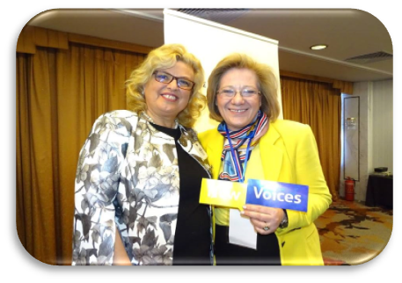
Lionina toimiminen antaa voimaa
Uusia ääniä ‑aloite edistää sukupuolten tasapuolista edustusta sekä moninaisuutta ja pyrkii lisäämään naisten, nuorten aikuisten ja muiden aliedustettujen väestönosien määrää järjestössämme.
2

Slide 3
Uudet äänet auttavat
meitä kasvamaan
Uusia ääniä on ruohonjuuritason aloite, jonka tavoite on jakaa paikallisesti tarinoita, jotka inspiroivat muita ja mainostavat organisaatiota ja sen pyrkimyksiä muille kuin lioneille paikkakunnillamme.
Inspiroituneet lionit todennäköisesti palvelevat ja rekrytoivat enemmän, tulevat paremmiksi johtajiksi ja levittävät Lions Internationalin viestiä.

Slide 4
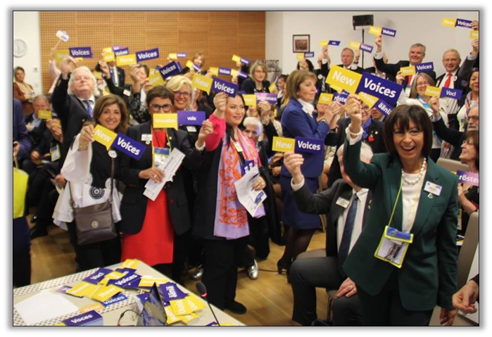
Uusia ääniä on alusta
Uusien ideoiden jakamista ja toisiltamme oppimista varten. Se kannustaa klubeja olemaan dynaamisia ja innovatiivisia kokeilemalla jotain uutta sekä antamaan kaikille mahdollisuuden kehittyä henkilökohtaisella ja ammatillisella tasolla.
Tunnustuksen antamiseksi lionien ja leojen ahkerasta työstä ja menestymisestä markkinoinnin, jäsenkasvun, johtajuuden ja palvelun osa-alueilla.
Aliedustettujen väestönosien mukaan ottamista ja heidän ääntensä kuulemista varten.
Esteiden murtamista varten sekä lionien ja leojen kannustamista varten, jotta he ottavat vastaan johtotehtäviä.

Slide 5
Uudet äänet ovat lioneja ja leoja, jotka osoittavat poikkeuksellista vaikutusta jollakin neljästä osa-alueesta:
PALVELU
JÄSENYYS
JOHTAMINEN
MARKKINOINTI
KETKÄ OVAT
UUSIA ÄÄNIÄ?

Slide 6
KETKÄ VOIVAT OLLA UUSIA ÄÄNIÄ?
Maailman kaikkien piirien moninaiset ja innovatiiviset lionit ja leot, jotka saavat voimaa Lions Internationalista!
he, joilla on jaettavana inspiroiva tarina tai kokemus
he, joilla on jaettavana uusi tai innovatiivinen idea
he, joilla ei vielä ole ollut mahdollisuutta johtaa
he, jotka uskovat tehtäväämme ja haluavat ottaa muita mukaan

Slide 7
Rakenne ja tuki
7

Slide 8
Piirien tehtävät
Piirikuvernööri
Neljän paikallisen uuden äänen etsiminen – perusteina ovat monimuotoisuus ja neljällä osa-alueella menestyminen.
Uusia ääniä ‑todistuksen myöntäminen.
Paikallisten uusien äänien esittely piirin tilaisuuksissa ja viestinnässä.
Uusia ääniä ‑tarinoiden toimittaminen LCI:lle Uusia ääniä ‑tarinalomakkeen kautta.
Esittele uudet äänet paikallisilla piirisivustoilla ja sosiaalisessa mediassa tai klubien ja piirien uutiskirjeissä. Kerro heidän tarinansa lohkon, alueen, piiriin ja klubien kokouksissa, palveluprojekteissa sekä varainkeruutapahtumissa.
8

Slide 9
Uusia ääniä ‑prosessi
Jokaista piirikuvernööriä kehotetaan asettamaan ehdolle neljä lionia tai leoa virkakautensa aikana.
Piirikuvernöörit myöntävät todistuksen oman piirinsä uusille äänille.
Piiri mainostaa uusia ääniä ja antaa heille tilaisuuksia kertoa tarinansa.
Uudet äänet puhuvat julkisesti ja kannustavat muita lioneita ja leoja ryhtymään johtotehtäviin ja olemaan innovatiivisia.
Piirikuvernöörit lähettävät Uusia ääniä ‑tarinalomak-keet LCI:lle, joka saattaa jakaa niitä kansainvälisellä tasolla.
9

Slide 10
Uusien äänien tehtävät
Nimitetyt uudet äänet
kertovat tarinansa ja etsivät tapoja jakaa viestinsä
puhuvat julkisesti ja palvelevat roolimalleina
pyrkivät yhdessä klubien ja piirien kanssa vahvistamaan ja osallistamaan jäsenkantaa
kannustavat ja mentoroivat muita, jotta he ottavat vastaan johtotehtäviä
10

Slide 11
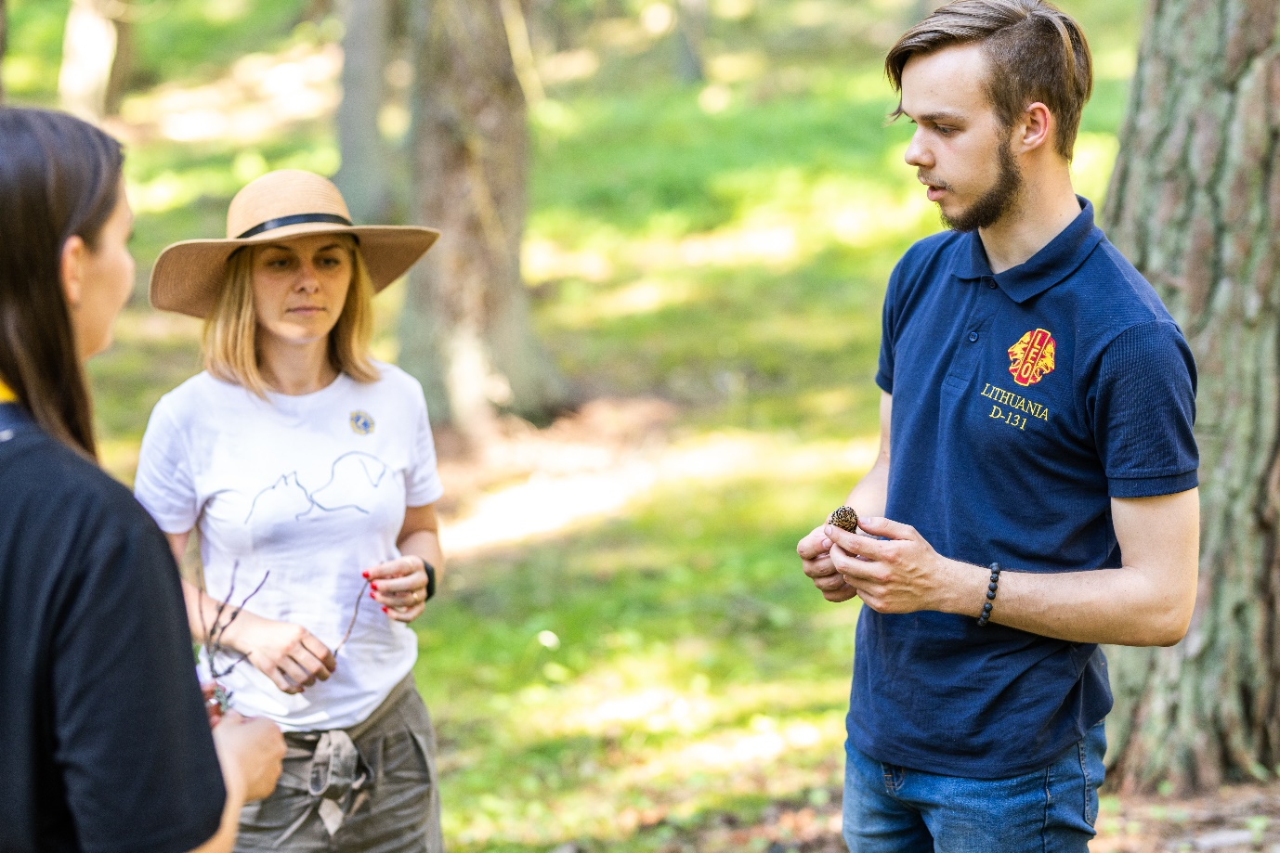
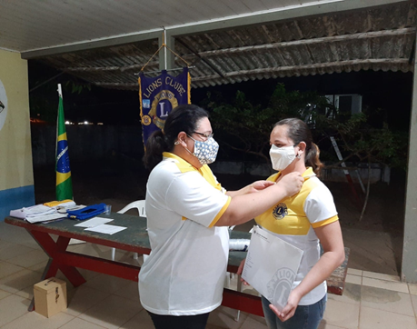
LCI pyytää Uusia ääniä ‑tarinoita
LCI pyytää piirikuvernöörejä lähettämään Uusia ääniä ‑tarinat 1. marraskuuta mennessä. Tarinoita kuitenkin kerätään vuoden ympäri. Tarinoiden lähettämisestä muistutetaan neljännesvuosittain.
11

Slide 12
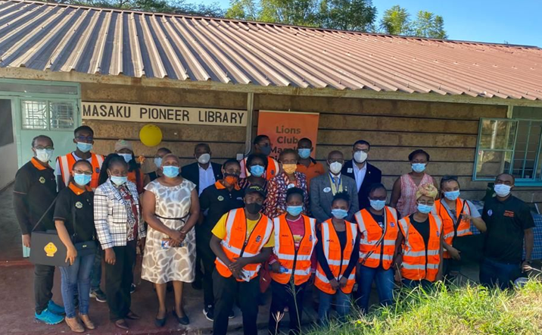
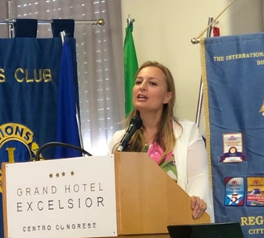
LCI:N OHJELMATUKI
1
Sosiaalinen media
Sosiaalisen median hallinta jäsenten osallistamiseksi kaikilla tasoilla, tunnustuksen antaminen valituille uusille äänille ja ideoiden jakaminen.
2
Verkkosivusto
Toimii kampanjan ja resurssien mainostuspaikkana.
3
Webinaarit
Olen jäsenyyden ääni. Olen johtajuuden ääni. Olen palvelun ääni. Olen markkinoinnin ääni. Olen uusi ääni, mikä ääni sinä olet?
”
Jatkaa vapaaehtoisten vetämiä webinaareja, jotka ovat menestyneet hyvin ideoiden jakamisessa ja tarkoituksenmukaisten johtamistaitojen kehittämisessä.
4
Resurssit
Tarjoaa paikallisissa tapahtumissa tarvittavaa markkinointimateriaalia, jossa esitellään uusia ääniä

Slide 13
MUITA RESURSSEJA
Uusia ääniä ‑työpajan apuraha
Uusia ääniä ‑sympo-siumin apuraha
• Tutustutaan naisten, nuorten lionien ja moninaisten väestönosien rekrytointia ja säilyttämistä koskeviin tekijöihin.
• Luodaan strategioita jäsenmäärän ja moninaisuuden lisäämiseen Lions Internationalissa ja johtotehtävissä.
• Luodaan toteutettavia toimintasuunnitelmia.
• Etsitään uusia projekteja, jotka kiinnostavat naisia, nuoria lioneita ja leoja sekä moninaisia väestönosia.
• Edistetään uusia klubeja paikkakunnalla.
• Etsitään mahdollisia uusia jäseniä.
• Perustetaan uusi klubi/liitännäisklubi uuden projektin toteuttamiseksi paikkakunnalla.
8 000 $ saatavilla kullekin vaalipiirille kunkin toimivuoden aikana Uusia ääniä ‑symposiumin tai ‑työpajan järjestämistä varten.
Kutakin tapahtumaa varten voidaan käyttää enintään 2 000 $.

Slide 14
Työpaja- ja symposiumohjelmat
Naisten lisäksi keskitytään myös nuoriin ja moninaisiin ihmisiin.
Apurahat myönnetään saapumisjärjestyksessä.
Moninkertaispiirit tai piirit voivat hakea jokaisena toimivuonna. Jos piiri tai moninkertaispiiri on saanut apurahan edellisenä toimivuonna, se saa hakea uudestaan vasta 1. marraskuuta jälkeen.
Apurahahakemus on lähetettävä vähintään 30 päivää ennen tapahtumaa. LCI:ltä on saatava hyväksyntä etukäteen, jotta kulukorvauksia maksetaan.
Kulukorvauspyynnöt ja raportit on lähetettävä 30 päivän kuluessa tapahtumasta, jotta apuraha voidaan saada.
14

Slide 15
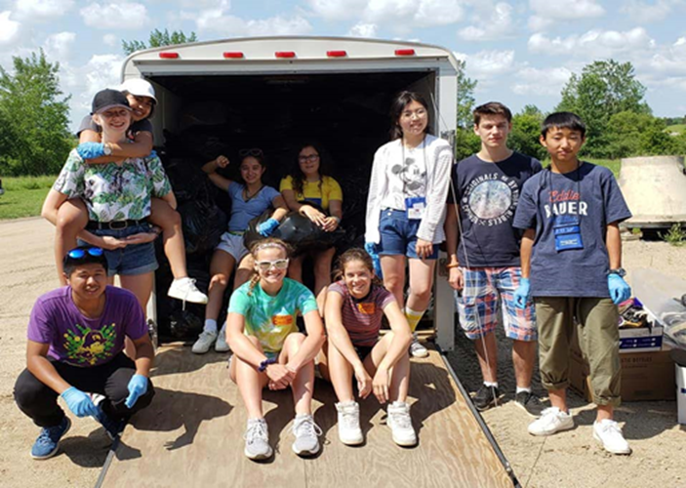
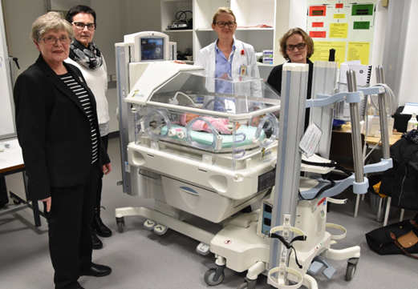
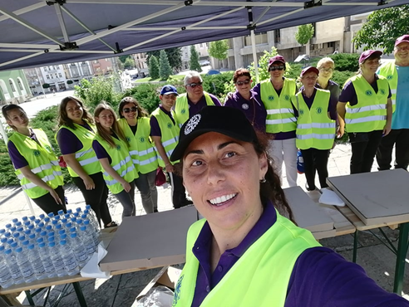
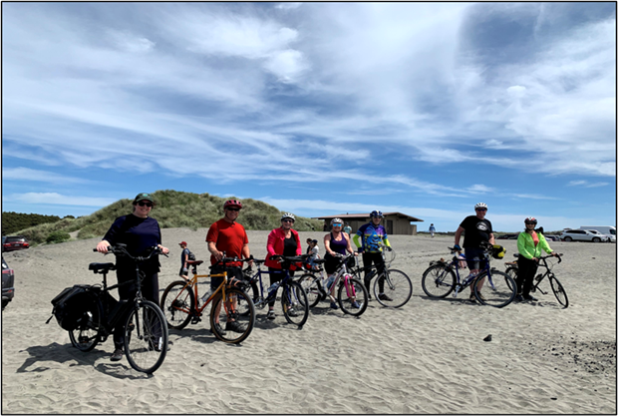
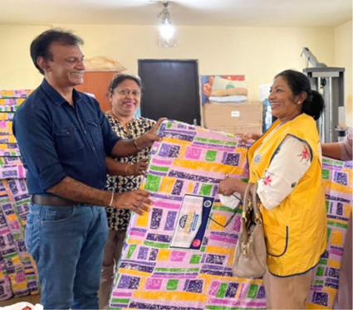
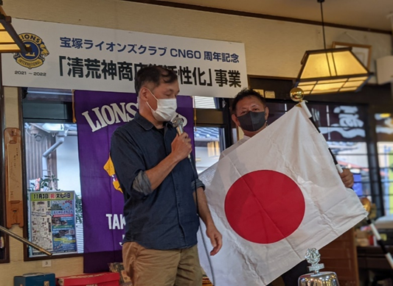
Innovaatiota, inspiraatiota, motivaatiota ja hauskanpitoa!
15

Slide 16
Keskustelu….
16

Slide 17
Lisätietoja:
Piiri- ja klubihallinnon jaosto:
newvoices@lionsclubs.org
sekä osoitteessa
https://www.lionsclubs.org/newvoices
Facebook: Lions New Voices
Liity keskusteluun!
17

